Slide 1

QUIZ – TOUT CE QU’IL FAUT SAVOIR SUR LE RISQUE INONDATION
EPISEINE EST UN DISPOSITIF ANIME PAR

Slide 2
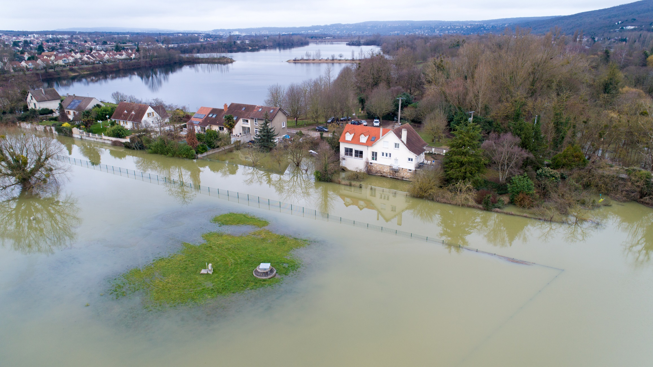
Que faire avant une inondation
Inondation 2018 - Triel-sur-Seine @iStock / Seine Grands Lacs

Slide 3
QUESTION N° 1
Lorsque je commence à m’intéresser au risque d’inondation pour mon entreprise, Quelle est la première chose à savoir ?
A
La définition d’une crue centennale
Si mon activité se situe en zone inondable
Si ma commune a réalisé son Plan Communal de Sauvegarde (PCS)
B
C

Slide 4

QUESTION N° 1
RÉPONSE
B
Si mon activité se situe en zone inondable
Lorsque je commence à m’intéresser au risque d’inondation pour mon entreprise, Quelle est la première chose à savoir ?

Slide 5
QUESTION N° 2
A
Je contacte ma commune
Je contacte mon assureur
Je sollicite un cabinet d’étude spécialiste du risque d’inondation
Je le sais car mon entreprise a déjà été inondée une fois
Je me renseigne sur internet
Comment savoir si mon activité se situe en zone inondable ?
B
C
D
E

Slide 6
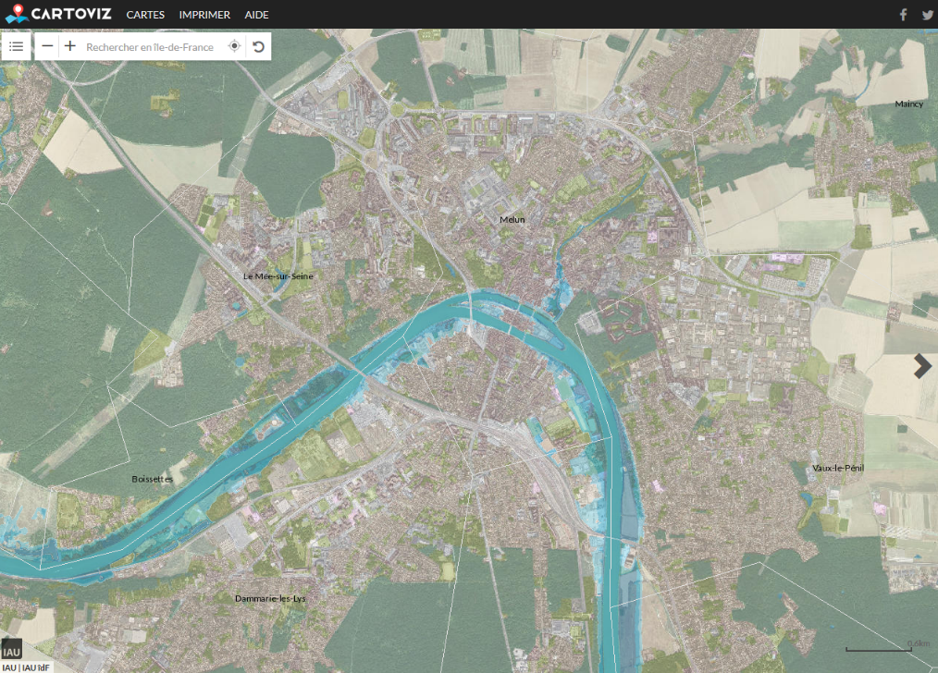
QUESTION N° 2
RÉPONSEs ET
A
D
E
Comment savoir si mon activité se situe en zone inondable ?
https://cartoviz.institutparisregion.fr/

Slide 7
QUESTION N° 3
Mon activité n’est pas située en zone inondable.
Je ne suis donc pas concerné par l’inondation.
A
C’est vrai
C’est faux
B

Slide 8

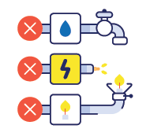
QUESTION N° 3
RÉPONSE
B
Mon activité n’est pas située en zone inondable.
Je ne suis donc pas concerné par l’inondation.
Si vous n'êtes pas en zone inondable, votre entreprise peut malgré tout être affectée par les conséquences de l'inondation :
coupures d'électricité, de chauffage, d'eau potable, d'assainissement
vos collaborateurs ne pourront peut-être plus venir travailler
vos fournisseurs sont peut être situés en zone inondable

Slide 9
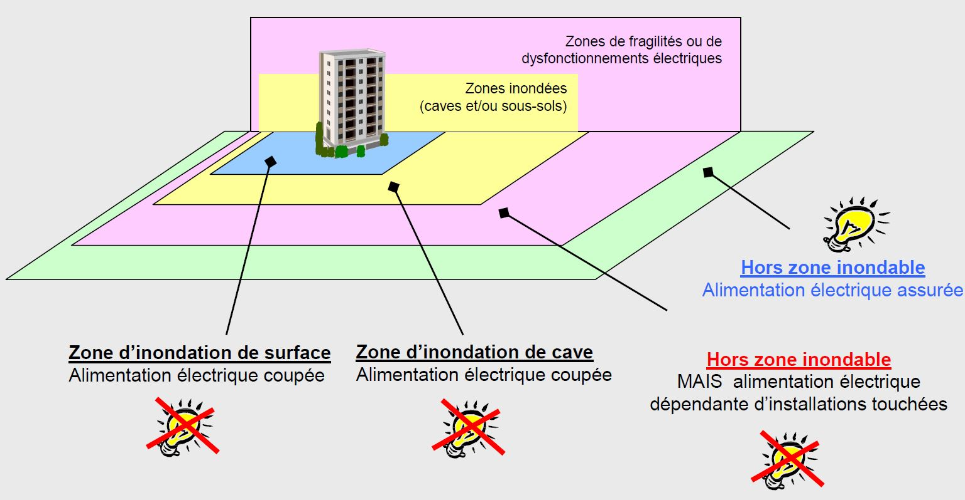
QUESTION N° 3
réponse
b
Mon activité n’est pas située en zone inondable.
Je ne suis donc pas concerné par l’inondation.

Slide 10
QUESTION N° 4
Si je me prépare au risque d’inondation, je peux….
A
Empêcher l’inondation de mon entreprise
Réduire le montant des dégâts pour mon entreprise
Redémarrer plus rapidement mon activité
B
C

Slide 11
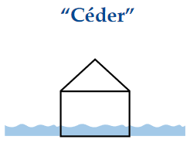
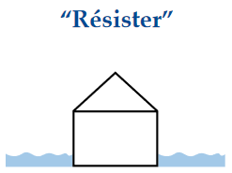
QUESTION N° 4
RÉPONSEs ET
B
C
Si je me prépare au risque d’inondation, je peuX….
Au regard du temps de submersion en cas d’inondation de la Seine ou de la Marne, il est conseillé de laisser rentrer l’eau dans son local pour ne pas fragiliser la structure du bâtiment.
Mais il est possible de limiter les dégâts et de redémarrer plus rapidement son activité…

Slide 12
QUESTION N° 5
Comment limiter les dégâts de l’inondation sur mon activité ?
A
Je mets au point un plan d’organisation en cas d’inondation
Je contacte mon assureur
Je préviens mes collaborateurs de l’existence de ce risque et de ses conséquences
Je réalise un diagnostic de vulnérabilité
B
C
D

Slide 13
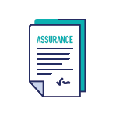


QUESTION N° 5
Réponses et
A
B
C
D
Comment limiter les dégâts de l’inondation sur mon activité ?
1/ Le plus simple = contacter son assureur pour :
actualiser le montant des biens garantis (a minima)
souscrire une garantie contre les pertes d’exploitation (idéalement)
2/ Réaliser un diagnostic de vulnérabilité et un plan de continuité d’activité (mise en sécurité du matériel, consignes pour collaborateurs, relocalisation de tout ou partie de l'activité sur un site de repli…)
- - Plan de Continuité d’Activités
- Diagnostic Eau
3/ Sensibiliser ses collaborateurs, fournisseurs….

Slide 14
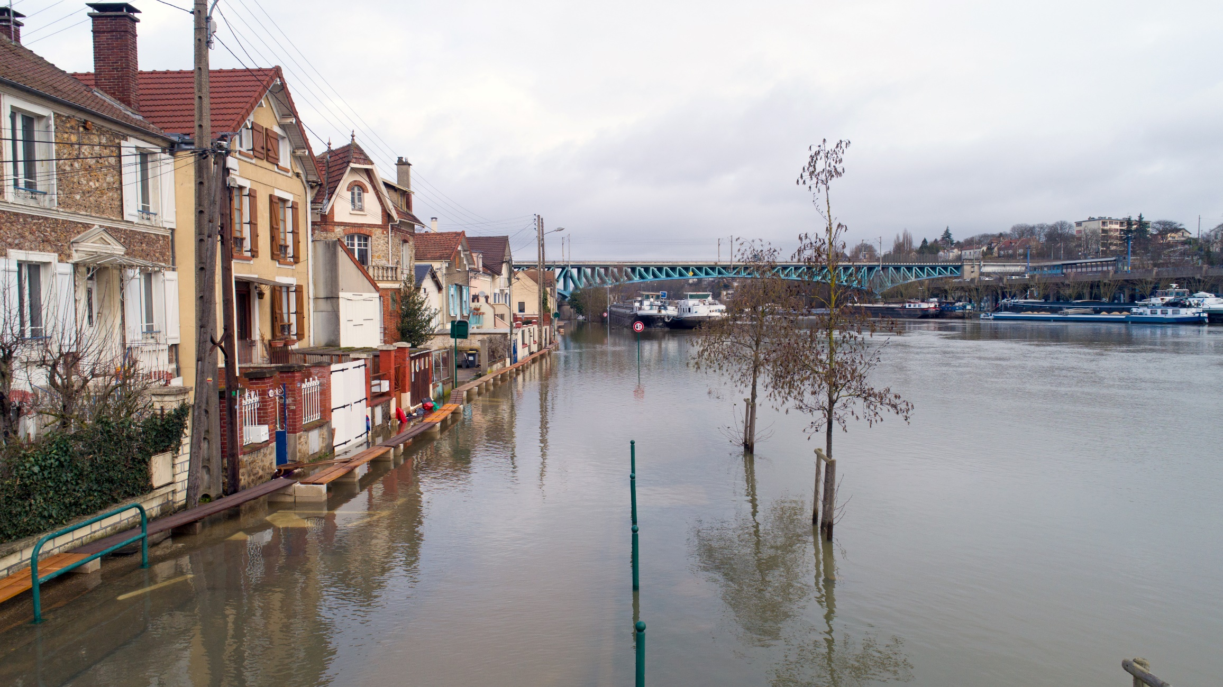
Que faire pendant une inondation
Conflans-Saint-Honorine (Yvelines) –inondation janvier 2018 @iStock / Seine Grands Lacs

Slide 15
QUESTION N° 6
En cas de crue, par qui suis-je alerté ?
A
La mairie
Les réseaux sociaux
La télévision/radio
Une société privée avec laquelle j’ai contractualisé
B
C
D

Slide 16



QUESTION N° 6
Réponses et
a
B
C
D
En cas de crue, par qui suis-je alerté ?
Si vous vous informez sur les réseaux sociaux, vérifiez qu’il s’agit bien d’une information émanant des comptes officiels des autorités (Mairie, Préfecture, RATP, SNCF, etc.) : de nombreuses rumeurs peuvent circuler sur Internet !
Je peux également me rapprocher de sociétés privées pour disposer d’un service personnalisé (mais payant) d’alerte en cas d’inondation.

Slide 17
QUESTION N° 7
EN CAS DE CRUE DE LA SEINE/Marne, je dispose de quelques minutes seulement pour m’organiser.
A
C’est faux
C’est vrai
B

Slide 18
QUESTION N° 7
RÉPONSE
a
EN CAS DE CRUE DE LA SEINE/Marne, je dispose de quelques minutes seulement pour m’organiser.
Il faut noter que sur certains petits cours d’eau comme le Grand Morin, l’Yerres, l’Orge ou l’Almont, la montée des eaux peut être beaucoup plus rapide.
CHIFFRE-CLÉ
  24h à 72h
    POUR ÊTRE ALERTÉ À L’AVANCE PAR LES AUTORITÉS

Slide 19
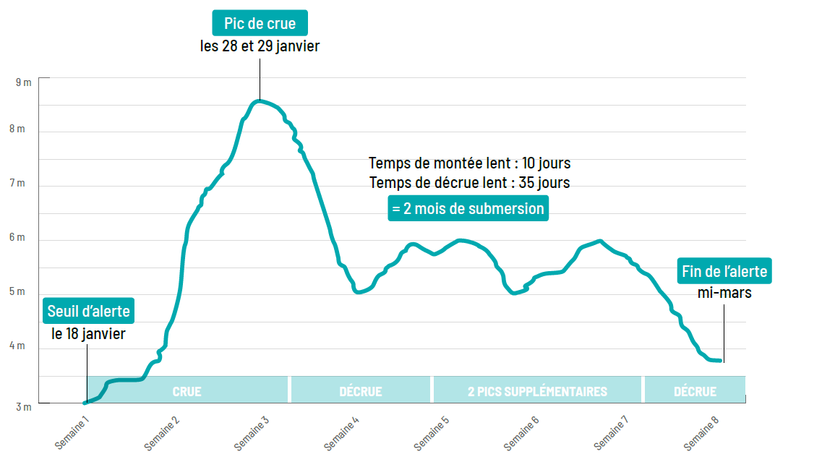
QUESTION N° 7
Réponse (suite)
a
EN CAS DE CRUE DE LA SEINE/Marne, je dispose de quelques minutes seulement pour m’organiser.

Slide 20
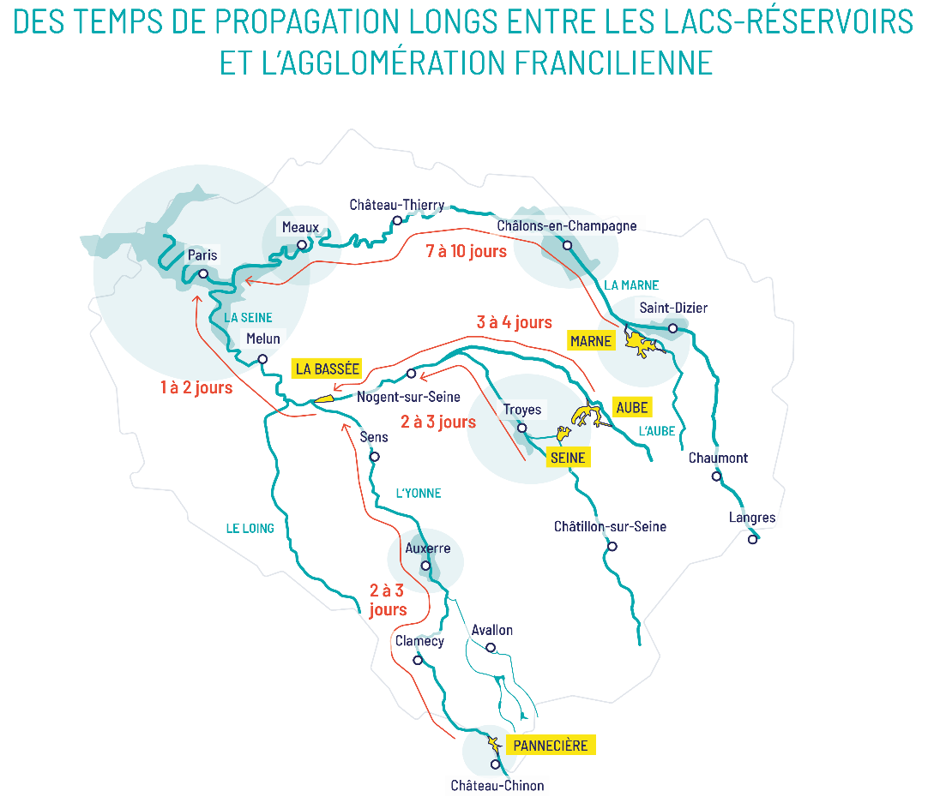
QUESTION N° 7
RÉPONSE (suite)
a
EN CAS DE CRUE DE LA SEINE/Marne, je dispose de quelques minutes seulement pour m’organiser.

Slide 21
Question n°8
LE RÉSEAU ÉLECTRIQUE PEUT ÊTRE MIS HORS SERVICE alors même que le secteur n’est pas encore inondé
a
C’est vrai
C’est faux
B

Slide 22
Question n°8
réponse
A
LE RÉSEAU ÉLECTRIQUE PEUT ÊTRE MIS HORS SERVICE alors même que le secteur n’est pas encore inondé
Le réseau électrique est très vulnérable aux inondations.
Si certains postes sources peuvent être touchés par l’eau, la majorité des coupures proviendrait de la mise en sécurité préventive des postes par les services d’ENEDIS afin de faciliter ultérieurement le retour à la normale.
Il peut donc y avoir des coupures d’électricité même dans les secteurs qui ne sont pas encore inondés.

Slide 23
Question N°9
A
J‘appelle les pompiers ou la Mairie pour qu’ils me viennent en aide
Je déplace le matériel sensible, précieux ou polluant
Je coupe le gaz, le chauffage et l’électricité
Je me renseigne sur l’évolution de la crue
En cas d’inondation
B
C
D

Slide 24

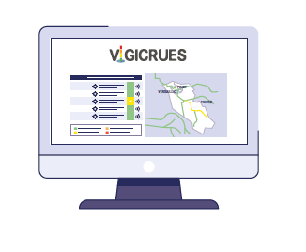
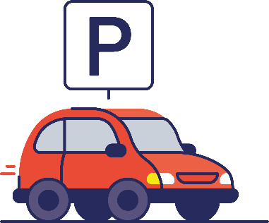
Question N°9
Réponses ET
B
c
d
En cas d’inondation

Slide 25
Question N°10
Pendant une inondation, le risque d’incendie est élevé
A
C’est vrai
C’est faux
B

Slide 26

Question N°10
réponse
A
Pendant une inondation, le risque d’incendie est élevé
Si l’électricité n’a pas été coupée, les circuits peuvent disjoncter et provoquer des départs de feu…
Les coupures d’électricité et de chauffage entraînent une augmentation de l’utilisation de bougies, de chauffages d’appoint…
Crue janvier 2018 : un homme est décédé intoxiqué au monoxyde de carbone par son groupe électrogène à Villeneuve-Saint-Georges (94)….

Slide 27
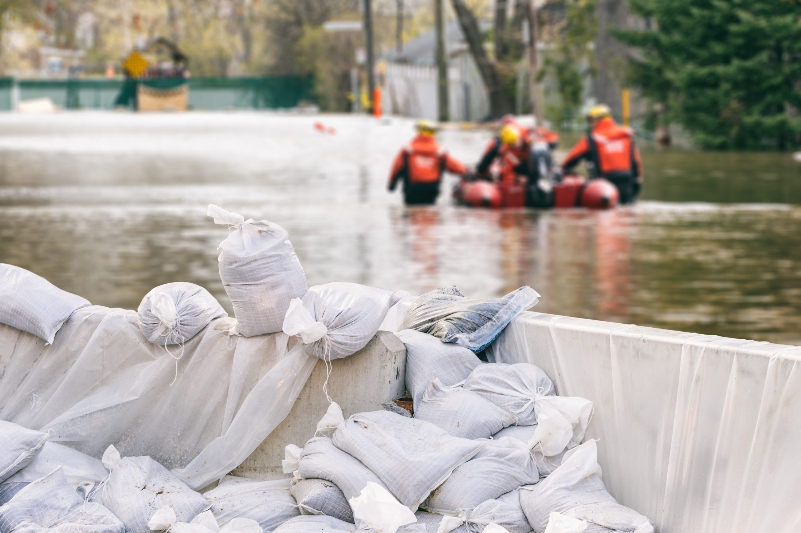
Que faire après une inondation
Services de secours à l’œuvre lors d’’une inondation @iStock / Seine Grands Lacs

Slide 28
QUESTION N° 11
La décrue a commencé
a
Je réintègre mes locaux et commence à nettoyer ce qui peut l’être
J’attends les consignes des autorités avant de réintégrer mes locaux
B

Slide 29

QUESTION N° 11
RÉPONSE
B
La décrue a commencé
Une fois l’eau partie, les lieux ayant été inondés peuvent être très dangereux (pollution, fragilité des fondations des bâtiments, réseau électrique défectueux, etc.).
Il est essentiel d’attendre l’autorisation des autorités pour réintégrer son entreprise, rebrancher les réseaux et commencer le nettoyage.
En cas de doute, je n’hésite pas à faire appel à un professionnel.

Slide 30
QUESTION N° 12
Je constitue un dossier photographique de constat pour l’assurance avant de jeter / nettoyer / sécher
Je me protège très sérieusement avant de manipuler les déchets produits par l’inondation
J'aère, je désinfecte, je sèche rapidement et par tous les moyens possibles les locaux qui ont été inondés
Je participe si possible à la solidarité et à l'assistance aux entreprises fragilisées de mon secteur
a
UNE FOIS LA DECRUE TERMINÉE,
QUE DOIS-JE FAIRE ?
B
C
D

Slide 31





QUESTION N° 12
RÉPONSES ET
A
B
c
D
UNE FOIS LA DECRUE TERMINÉE,
QUE DOIS-JE FAIRE ?

Slide 32
QUESTION N° 13
SI MON entreprise
A ÉTÉ Inondée, COMMENT FAIRE
POUR ÊTRE
INDEMNISÉ ?
a
J’attends le passage d’un expert
J’envoie à mon assureur le dossier photographique de constat que j’ai réalisé avant le nettoyage
J’attends la publication de l’arrêté de catastrophe naturelle sur ma commune
Je n’ai rien à faire, c’est automatique
B
C
D

Slide 33
QUESTION N° 13
RÉPONSES ET
B
C
SI MON entreprise
A ÉTÉ Inondée, COMMENT FAIRE
POUR ÊTRE
INDEMNISÉ ?
Pour bénéficier d’une indemnisation au titre d’une catastrophe naturelle, la publication d’un arrêté d’état de catastrophe naturelle au Journal Officiel est indispensable.
À partir de la date de publication, j’ai 10 jours pour déclarer le sinistre aux assureurs en me basant notamment sur le dossier photographique que j’ai constitué.
À noter : la franchise reste toujours à la charge de l'assuré. Pour les biens à usage professionnel, le montant de la franchise est égal à 10 % des dommages matériels directs avec un minimum de 1140 euros.
Si les dommages sont importants, voire très importants, l’assureur désignera, à ses frais, un expert professionnel qui fixera le montant des dommages en accord avec le sinistré.

Slide 34
Question 14
Si mon entreprise n’a pas été directement inondée mais que j’ai subi des pertes d’activités (coupures électriques, employés absents, impossibilité d’accès…)
A
Je contacte mon assurance qui doit me rembourser l’intégralité de la somme perdue
Je contacte mon assurance si j’ai souscrit une garantie contre les pertes d’exploitation
Je contacte ma chambre consulaire ou ma fédération qui peuvent me venir en aide
Je ne peux rien faire
B
C
D

Slide 35


Question 14
Réponses et
b
C
Si mon entreprise n’a pas été directement inondée mais que j’ai subi des pertes d’activités (coupures électriques, employés absents, impossibilité d’accès…)
L’indemnité versée au titre de la garantie des pertes d’exploitation est destinée à compenser la baisse du chiffre d’affaires. Elle permet de replacer l’entreprise dans la situation financière qui aurait été la sienne si le sinistre n’avait pas eu lieu. L’assureur et les experts spécialisés recherchent aussi des solutions pour que l’activité reprenne dans les meilleurs délais.
Suite aux inondations de 2016, la CMA 77 a débloqué une aide exceptionnelle versée à 160 entreprises du département.
En 2016 comme en 2018, la CCI Seine-et-Marne a mobilisé l’ensemble des chargés de missions des territoires concernés pendant et après la période des inondations pour accompagner les entreprises sinistrées dans leurs démarches administratives avec les assurances et les banques et améliorer les conditions de reprise de leur activité.

Slide 36






Merci pour votre participation
Animé par :
Les partenaires d'EPISEINE :
Ce projet est cofinancé par le fonds européen de développement régional

